Slide 1
Minimum Graph Coloring
Stefan Mitrovic 350/2020
Lazar Rankovic 107/2019
Matematicki Fakultet
Racunarska inteligencija

Slide 2
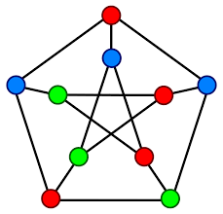
Opis problema
Minimalno bojenje grafa je NP težak problem u teoriji grafova koji se odnosi na bojenje čvorova grafa tako da dva susedna čvora nemaju istu boju koristeći pri tome najmanji mogući broj boja.

Slide 3
Formalna definicija
Dati graf G=(V,E) gde je V skup čvorova a E skup grana. Cilj je odrediti funkciju bojenja c: V→{1,2,…,k} tako da c(u)≠c(v) za svaku granu (u,v)∈E, pri čemu je k minimalan broj boja. Broj k se naziva hromatski broj grafa G.

Slide 4
Metode rešavanja problema:
Primena grube sile (Brute Force)
Genetski algoritam (Genetic Algorithm)
Optimizacija kolonijom mrava (Ant Colony Optimization)
Optimizacija rojem čestica (Particle Swarm Optimization)
Simulirano kaljenje (Simulated Annealing)

Slide 5
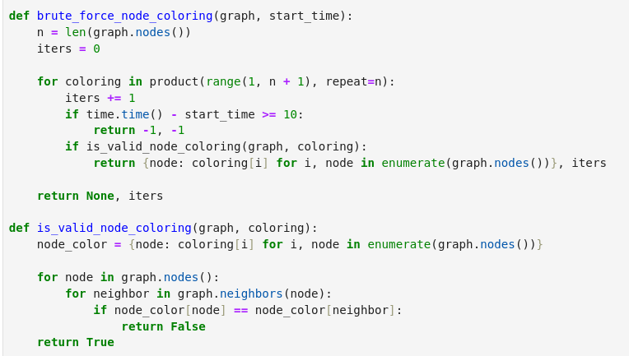
Metoda grube sile
Metoda grube sile je jednostavan ali neefikasan pristup za rešavanje ovog problema koji podrazumeva ispitivanje svih mogućih kombinacija bojenja kako bi se našlo optimalno rešenje.

Slide 6
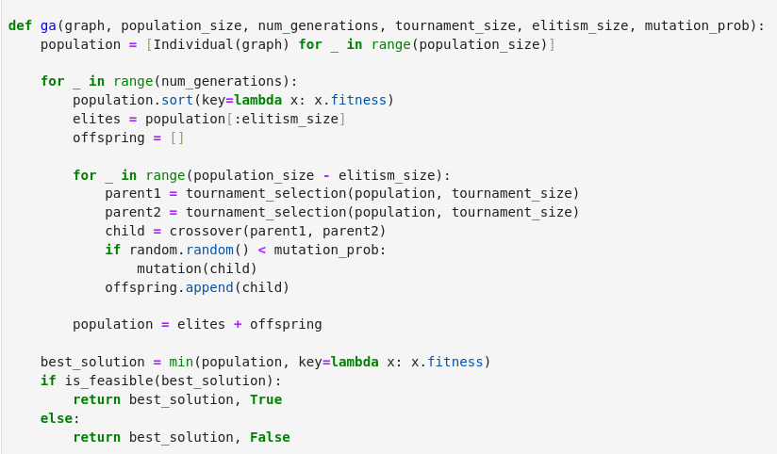
Genetski algoritam
Genetski algoritam je metoda optimizacije inspirisana prirodnom selekcijom. Koristi populaciju potencijalnih rešenja koja se razvijaju kroz generacije. Na osnovu turnirske selekcije bira nasumično jedinke koje ce učestvovati u ukrštanju praveći tako novu jedinku koja će nakon toga potencijalno biti mutirana.

Slide 7
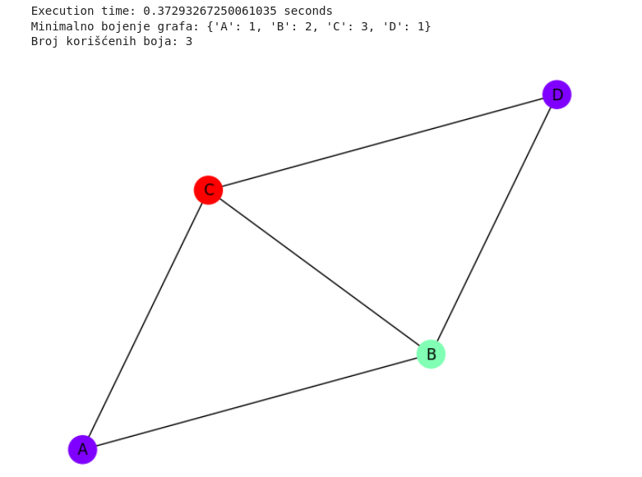
Primeri grafova dobijenih izvršavanjem

Slide 8
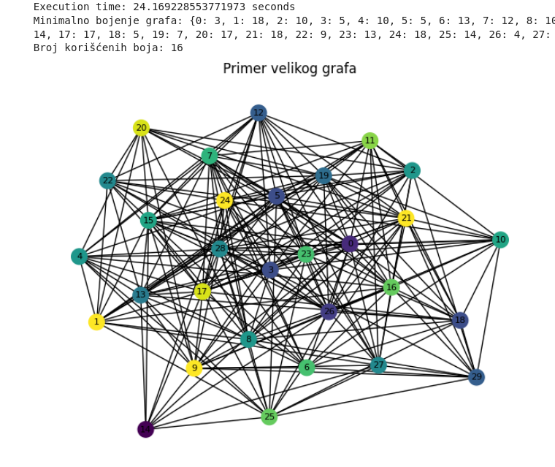

Slide 9
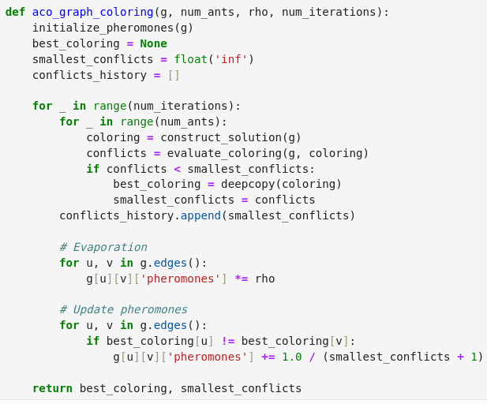
Optimizacija kolonijom mrava
ACO (Ant Colony Optimization) je metaheuristički algoritam inspirisan ponašanjem mrava u potrazi za hranom. Algoritam radi tako što mravi postepeno grade rešenje ostavljajući tragove feromona na putanji kojom su prošli sto privlači druge mrave da preferiraju istu putanju.

Slide 10
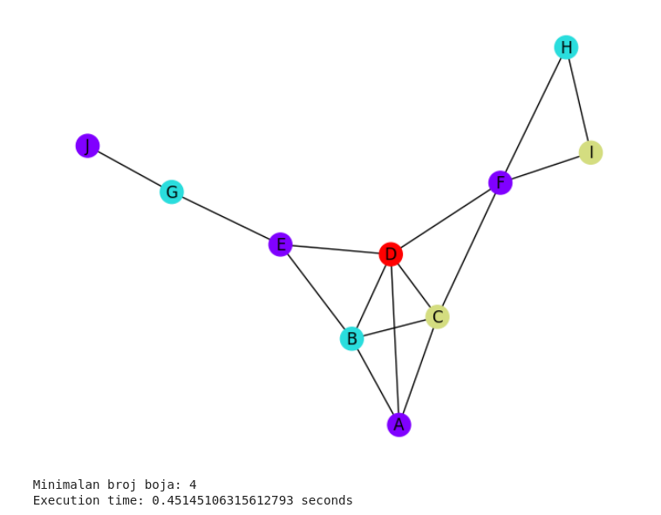

Slide 11
Optimizacija rojem čestica
PSO (Particle Swarm Optimization) je metaheuristički algoritam inspirisan socijalnim ponašanjem roja ptica ili riba u potrazi za hranom. Svaka čestica predstavlja moguće rešenje problema optimizacije. Svaka čestica se kreće kroz prostor pretrage u skladu sa svojom trenutnom pozicijom i brzinom pokušavajući da nađe najbolje rešenje. Čestice međusobno informišu jedna drugu o svojim najboljim pozicijama i tako pokušavaju da dodju do globalnog minimuma.

Slide 12
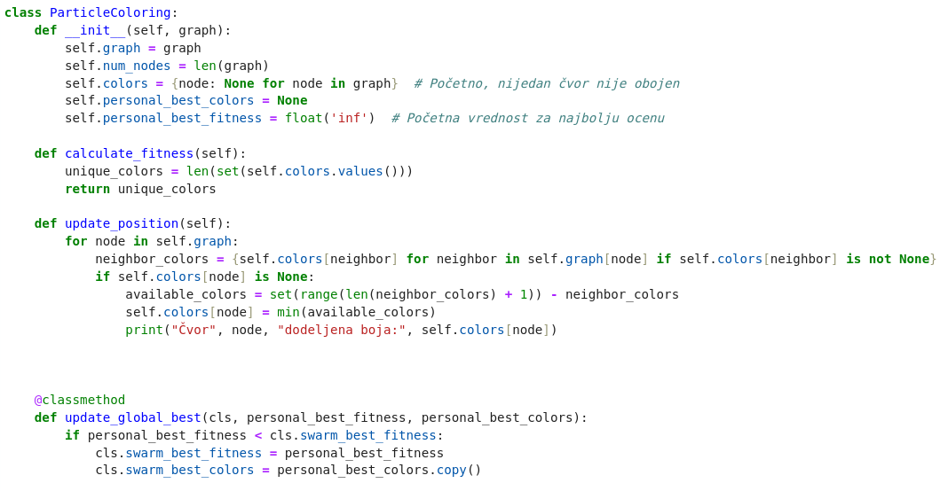
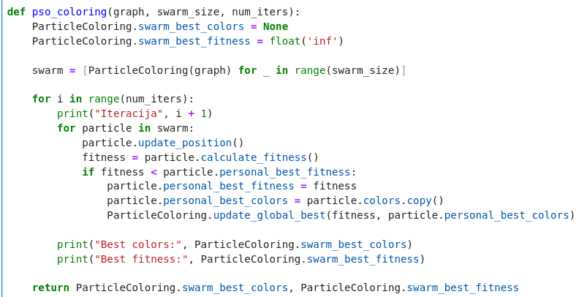

Slide 13
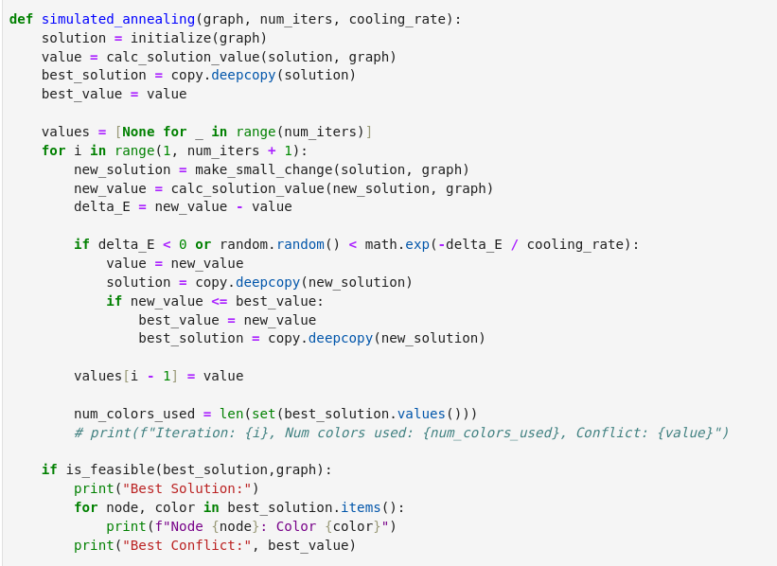
Simulirano kaljenje
Simulirano kaljenje je metaheuristički optimizacioni algoritam inspirisan procesom kaljenja metala. Algoritam počinje sa slučajnim rešenjem i iterativno ga poboljšava prihvatajući lošija rešenja sa određenom verovatnoćom kako bi izbegao da se zaglavi u lokalnom minimumu.

Slide 14
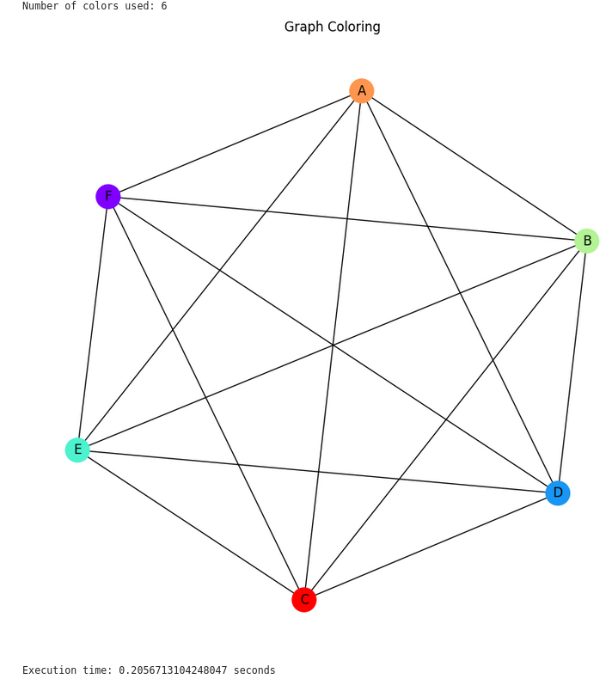

Slide 15
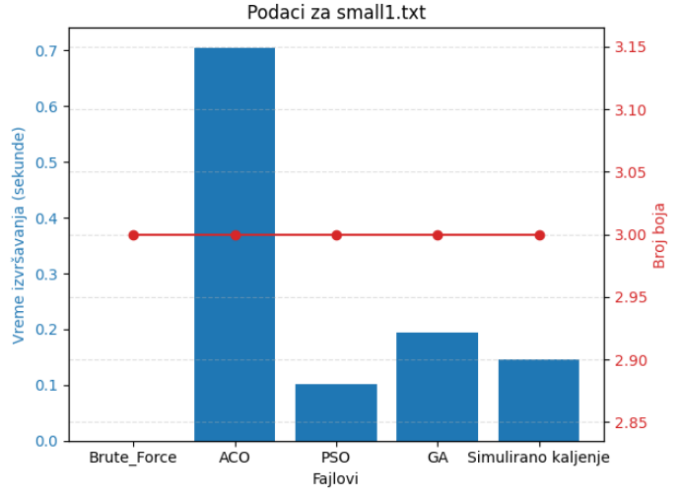
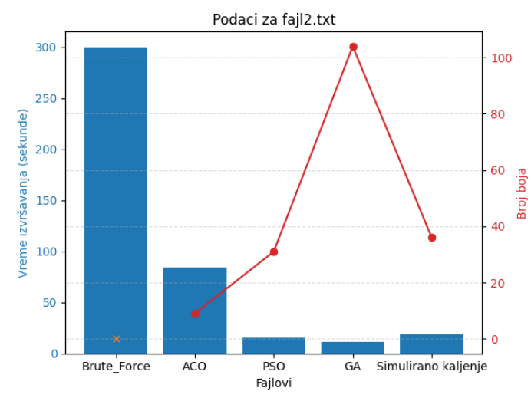
Komparacije metoda

Slide 16
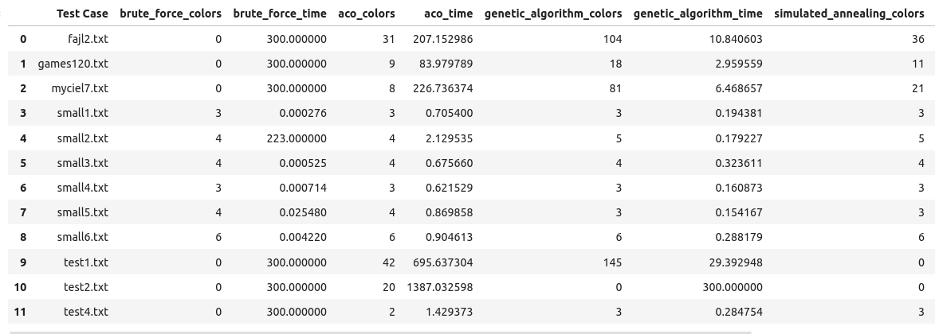
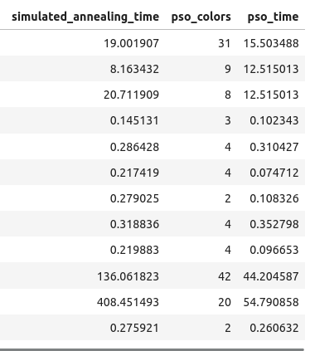
Komparacije

Slide 17
HVALA NA PAŽNJI ☺

